Slide 1
Análisis y desarrollo de sistemas
CENTRO DE ELECTRICIDAD, ELECTRONICA Y TELECOMUNICACIONES

Slide 2
Sistema de control de Inventario almacén “El ALFA”
Integrantes:
Camilo Cruz Soler
Dylan Fajardo
Ficha numero: 2067472

Slide 3
Objetivo general
Objetivo general: Desarrollar un sistema de información bajo plataforma web que permita facilitar la creación de un inventario que controle y gestione los productos del almacén “.El ALFA”.

Slide 4
Objetivos
Objetivos específicos:
Diseñar un sistema, que visiblemente sea amigable, fácil de aprender a utilizar, que permita un fácil acceso y comprensión de la información que entrega
Mostrar en el sistema los resultados de forma detallada y ordenada, la información relativa de la mercancía que se encuentra en bodega, altas, bajas de los productos , y que dicha información permita tomar decisiones con respecto a los pedidos.
Generar una interfaz que facilite y agilice el acceso de información que se encuentra en el inventario.

Slide 5
Justificación
Queremos crear un sistema por el cual el almacén “ El ALFA” pueda tener una mejor evaluación de las unidades disponibles de cada producto o material que se encuentre en bodega, brindarle mejor facilidad de registro y la respectiva actualización que se genere por salida o entrada de un producto o material, de igual manera facilitar la ubicación de cada una de las cosas que ingresen al establecimiento. Mediante nuestro sistema de inventario se obtendrá la información real y precisa de los bienes que se encuentran y hacen parte del almacén, así poder llevar un mejor control o manejo adecuado de ellos con la respectivas entradas y salidas que se registren en el establecimiento.

Slide 6
Necesidades del proyecto
Nos hemos dado cuenta que en la actualidad el almacén “El ALFA” que se dedica a la venta de ropa no usan un sistema de inventario muy factible y su control de inventario es basado en plantillas estructuradas manualmente, presentando así los siguientes aspectos :
1.Cuando se genera una compra de mercancía, solo se procede a la recepción de ella y se archiva el documento entrante, no generando una actualización de la mercancía ya existente.
2. Cuando se genera una salida o venta, se procede a registrar en una planilla, quedando a criterio la veracidad de la información plasmada en ella, lo que podría diferir de la situación real del local.
3.Al realizar un pedido, el criterio solo se basa en la inspección visual y momentánea, por lo que ocasionaría un error pues se compraría mercancía ya existente que se encuentra oculta en bodega.

Slide 7
Solución
La solución a la problemática es desarrollar un software que facilite reducir el tiempo que se emplea en Visualizar la información a la hora de tomar decisiones frente a los pedidos, y saber que es lo que realmente se encuentra en ese momento, hacer registro de entradas y salidas de productos y la actualización de la información que se ingrese, mostrando todo el registro de manera ordenada y detallada para un mejor rendimiento.
Para finalizar este proyecto tiene fecha de entrega el mes de octubre 01 del 2021 en la cuidad de Bogotá.

Slide 8
técnicas para recolección de información
Haremos una encuesta para saber que sistema de inventarios usa el almacén “El ALFA”, como les va con ese sistema, que problemas se les ha presentado a la hora de buscar un producto , etc.
Ya cuando nuestro software este listo y con todas sus pruebas realizadas se lo presentaremos al almacén “El ALFA” para que lo prueben y nos den su opinión de que si notan un cambio positivo en la estructuración de su inventario.

Slide 9
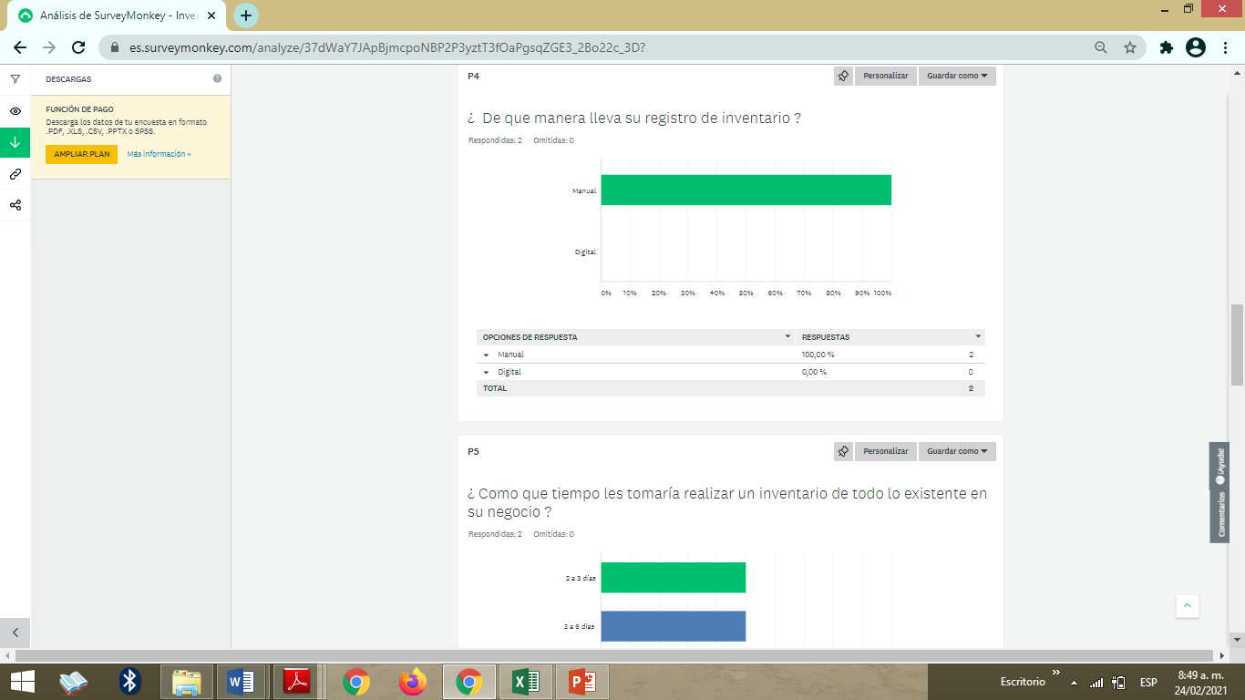

Slide 10
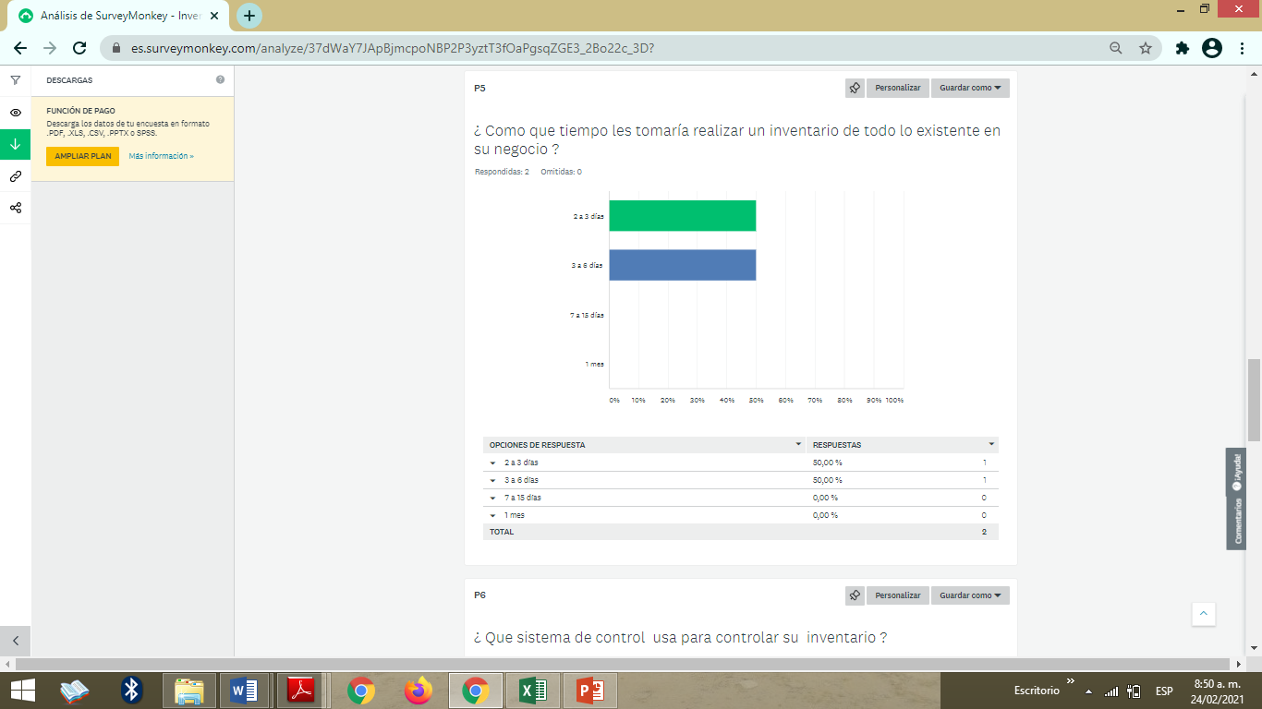

Slide 11
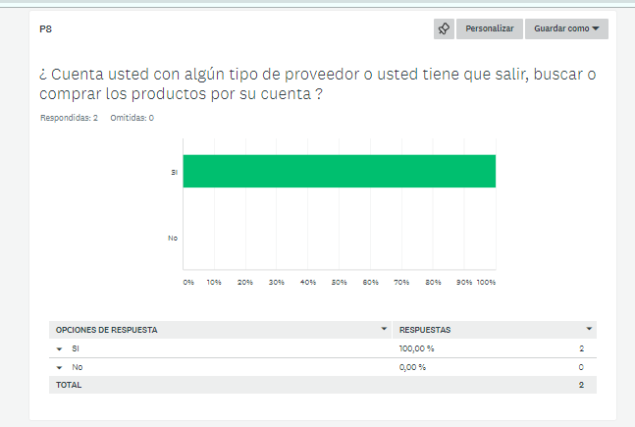

Slide 12
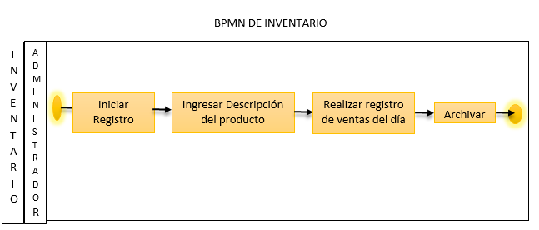
BPMN Actual

Slide 13
Hardware
El Administrador cuenta con un dispositivo de computo con las siguientes características:
Laptop Dell Inspiron 14 " - Intel Core i3-5005u - 4GB - 500GB - Windows 10
Características principales
Pantalla de 14 pulgadas 1366 x 768 Pixeles
Procesador Intel Core i3-5005U 2GHz
Memoria RAM 4GB DDR3L
Disco duro de 500GB
Gráficos Nvidia GeForce 920M 2GB
Puertos USB 2.0(2) USB 3.0(1)
1 Puerto HDMI
Bluetooth
Sistema Operativo Windows 10

Slide 14
Software
El equipo cuenta con el paquete de instalación de herramientas ofimáticas:
Hojas de cálculo.
Herramientas de presentación multimedia.
Base de datos.
Utilidades: agendas, calculadoras, etc.
Programas de correo electrónico, mensajeros.
Navegadores : Google Chrome, Mozilla Firex.

Slide 15
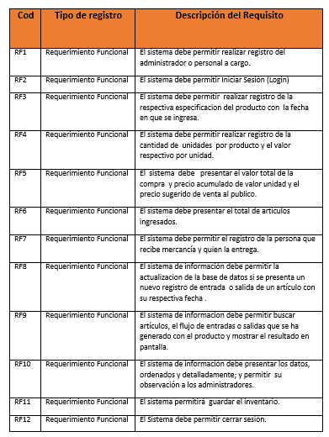
Requerimientos

Slide 16
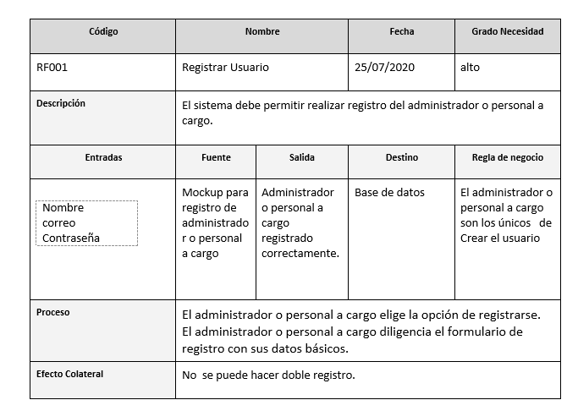
Especificación de Requerimientos

Slide 17
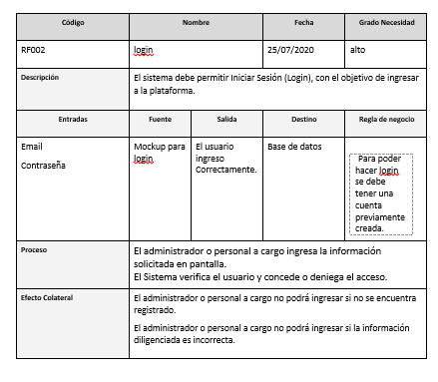

Slide 18
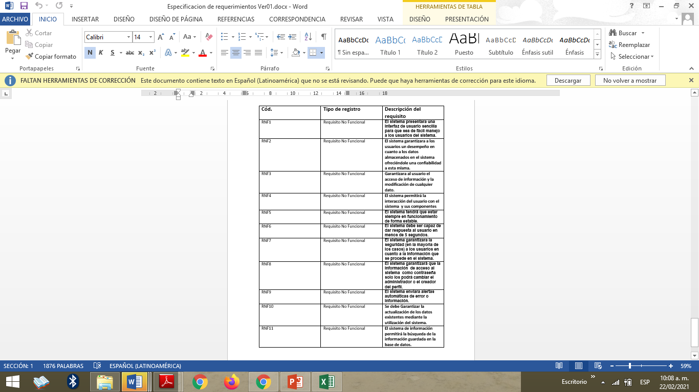
Requerimientos No Funcionales

Slide 19
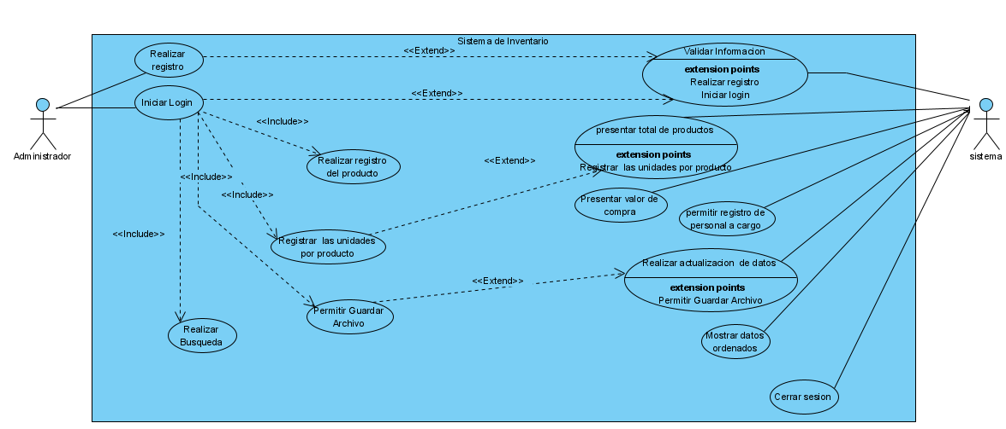
Diagrama caso de uso

Slide 20
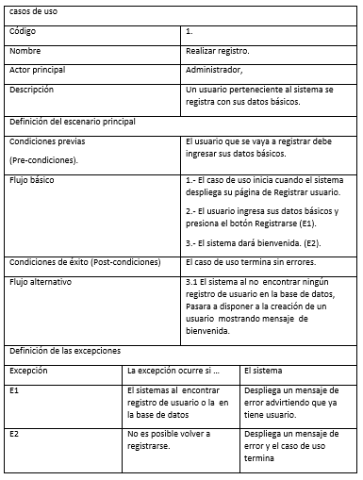
Especificación casos de uso

Slide 21
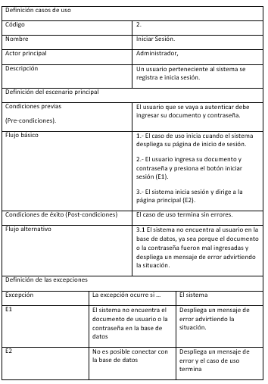

Slide 22
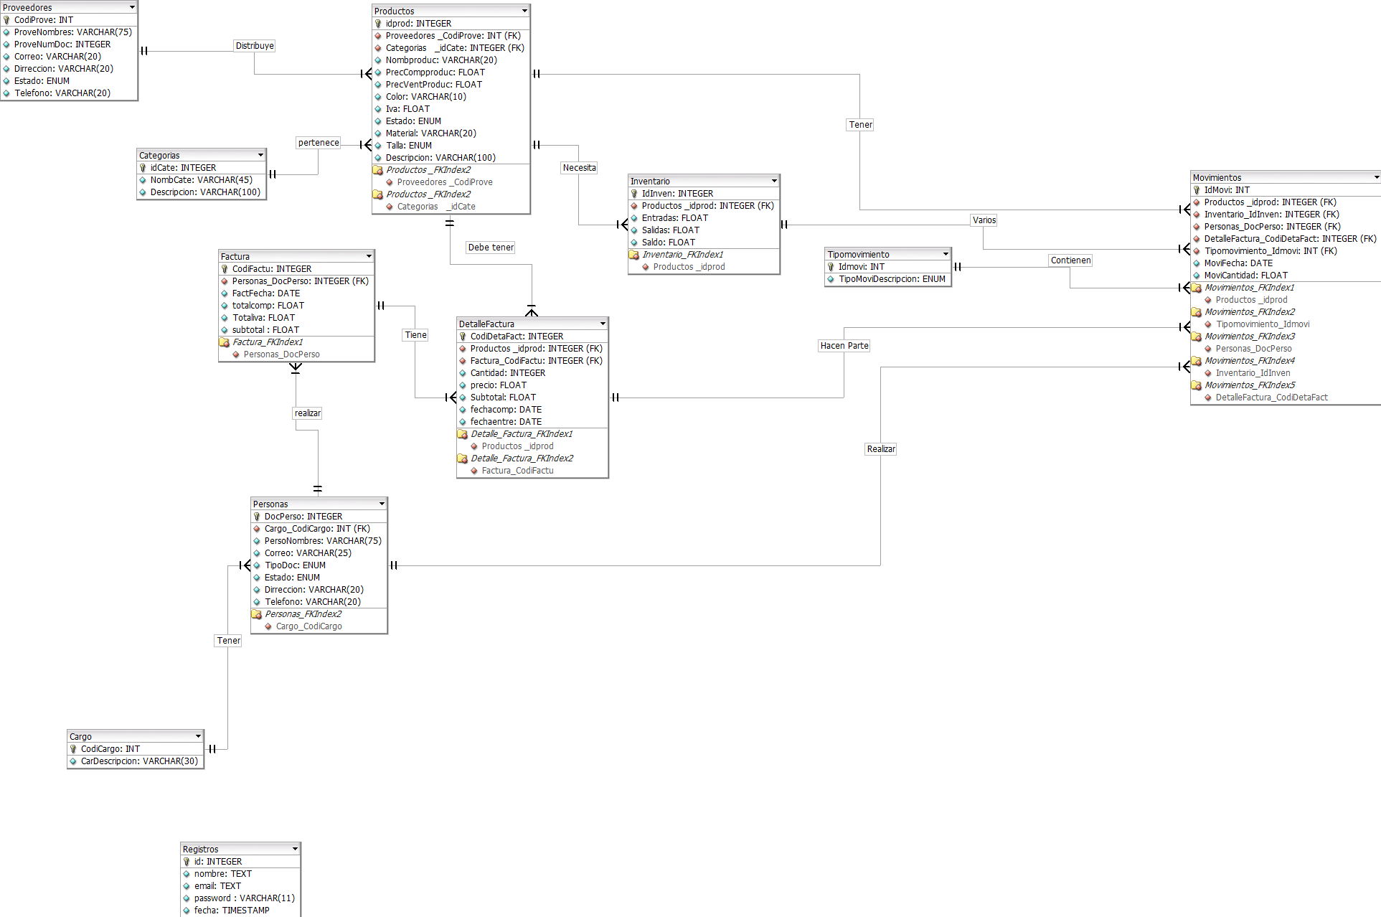
Modelo Entidad Relación

Slide 23
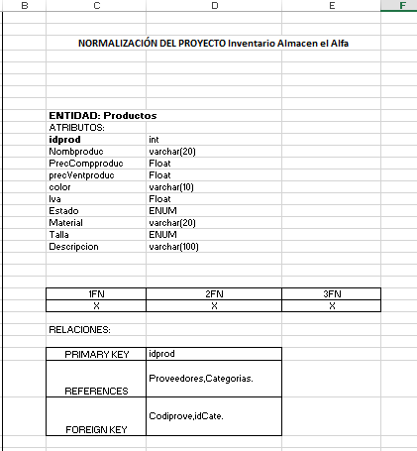
Normalización

Slide 24
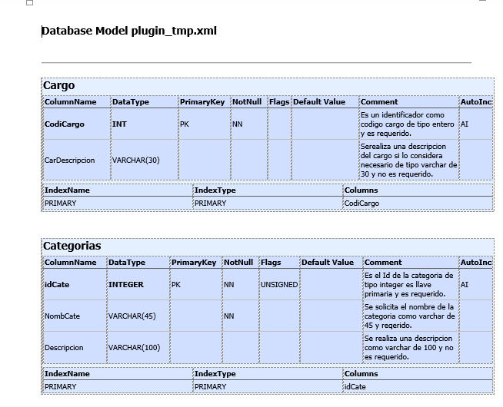
Diccionario de datos

Slide 25
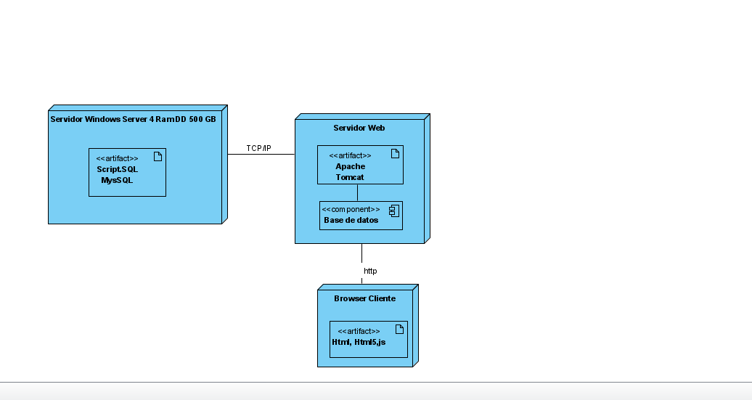
Diagrama de
Distribución

Slide 26
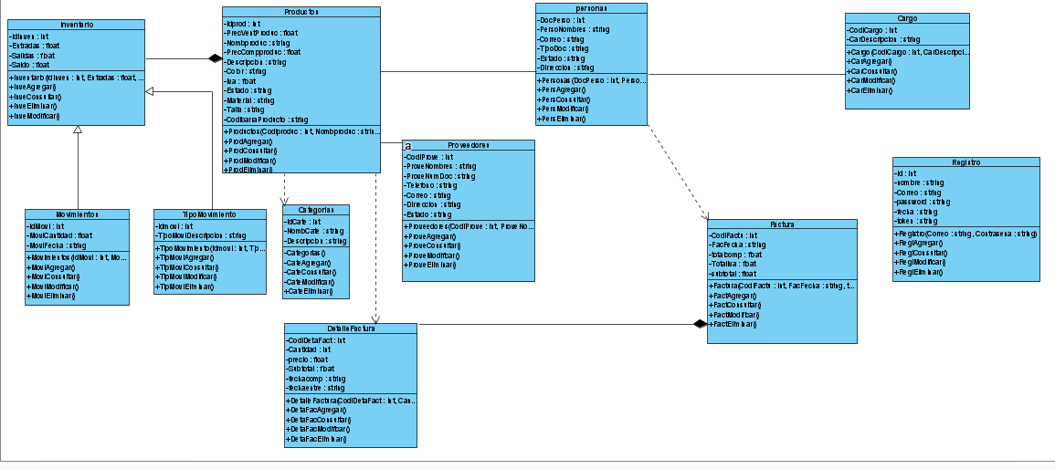
Diagrama de Clases

Slide 27
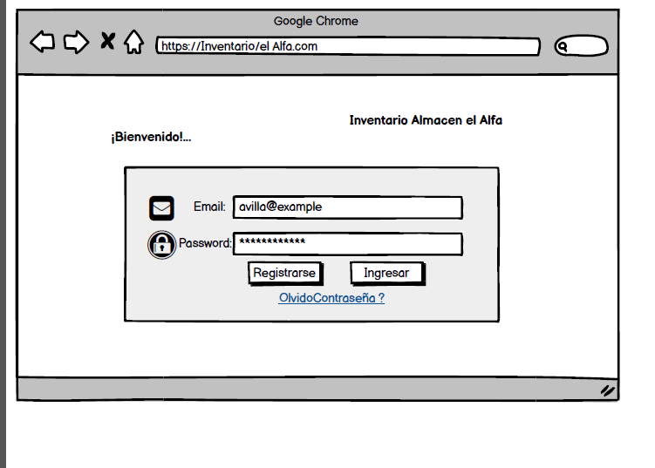
Mockups

Slide 28
GRACIAS

